Slide 1

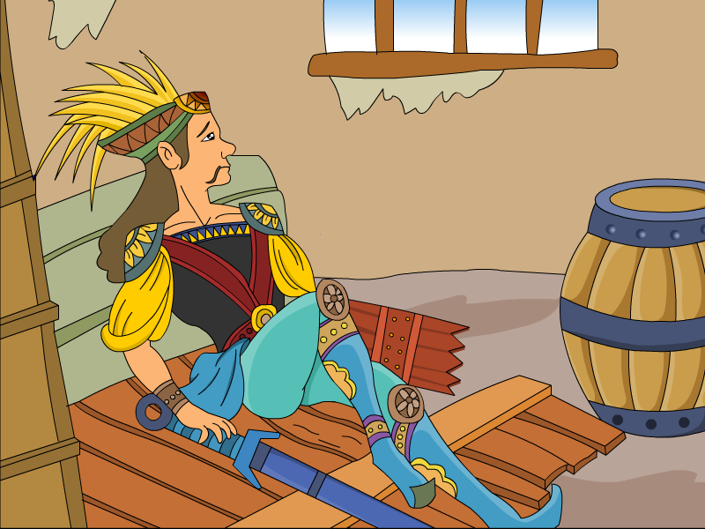
第八次
11

Slide 2

让我先来消灭这些生字吧！
请点击生字
qīn
lüè
zhàng
shāng
mò
侵
略
仗
伤
磨
xìn
bìng
zhāo
yuán
dǐ
信
并
招
员
抵
返回

Slide 3
侵略 打仗 受伤 磨坊
信心 招集 抵抗 欧洲
遭遇 蜘蛛 唉声叹气

Slide 4
古时候，欧洲的苏格兰遭到了别国的侵略。王子布鲁斯带领军队，英勇地抗击外国侵略军。
抗击是什么意思？
布鲁斯王子为什么要抗击国外侵略军？说明了什么？
返回

Slide 5
可是，一连打了七次仗，苏格兰军队都失败了，布鲁斯王子也受了伤。他躺在山上的一间磨坊里，不断地唉声叹气。对于这场战争，他几乎失去了信心。

Slide 6
唉声叹气，几乎失去信心

Slide 7
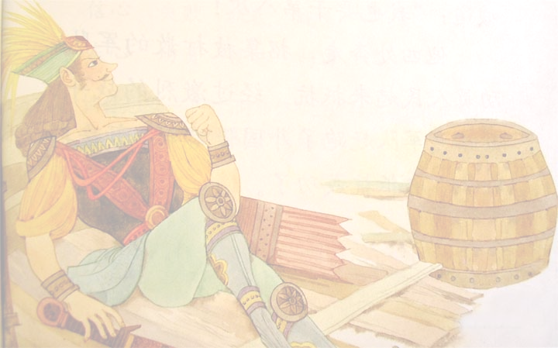
1.对这场战争，他失去了信心。
2.对这场战争，他几乎失去了信心。

Slide 8
1.对这场战争，他失去了信心。
2.对这场战争，他几乎失去了信心。

Slide 9
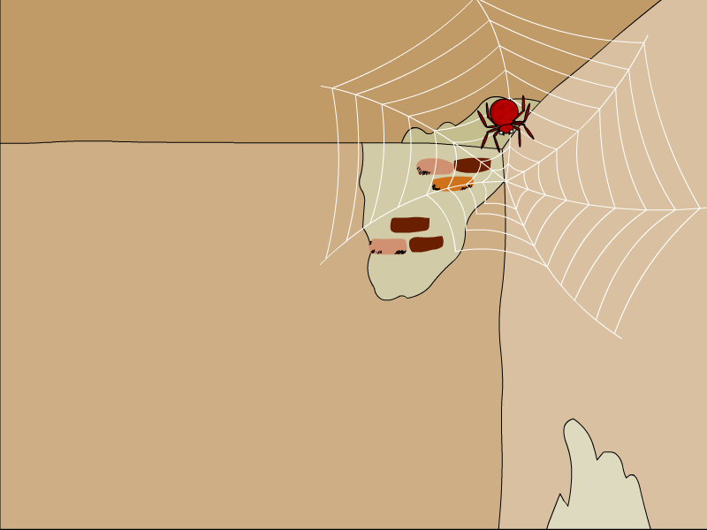
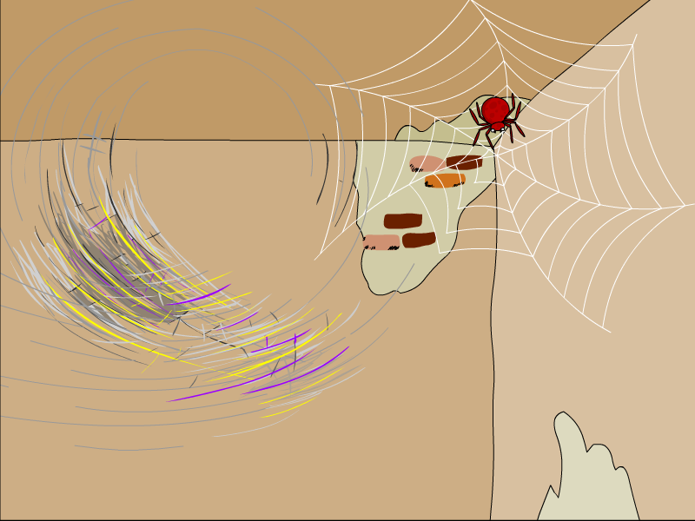
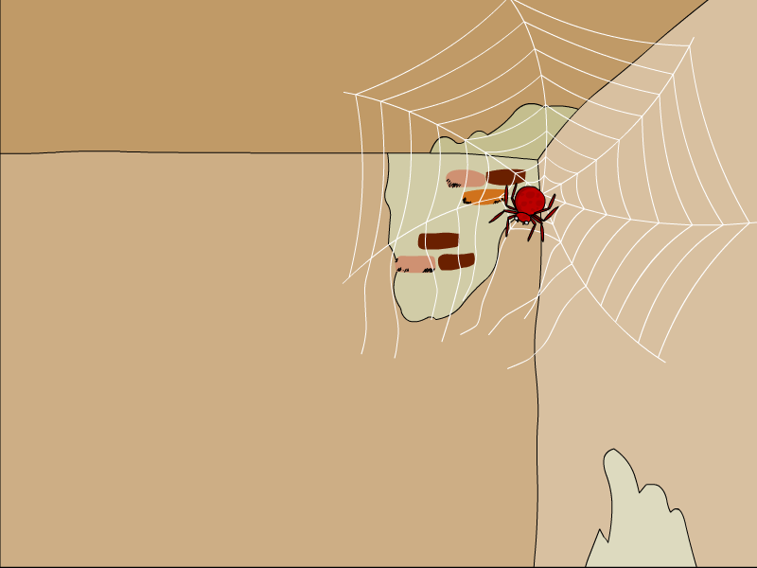
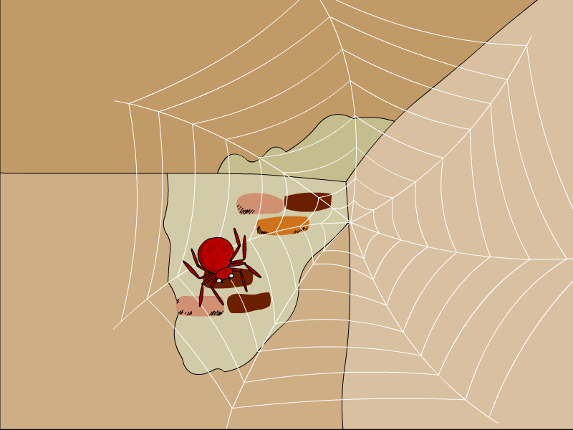
看到这四幅图，连起来讲一讲布鲁斯王子所看到的情景。

Slide 10
作为王子，他历经了七次失败，失败的打击让他灰心到了极点，感觉这次战斗没什么希望了，看到了这只不服输的蜘蛛,他是怎么表现的呢？
王子从蜘蛛结网的事情中
受到了什么样的启发？
一只蜘蛛正在结网，忽然，一阵大风吹
来，丝断了，网破了。蜘蛛重现结网，又被
风吹断了。就这样重结了七次，直到第八次
终于成功了 。

Slide 11
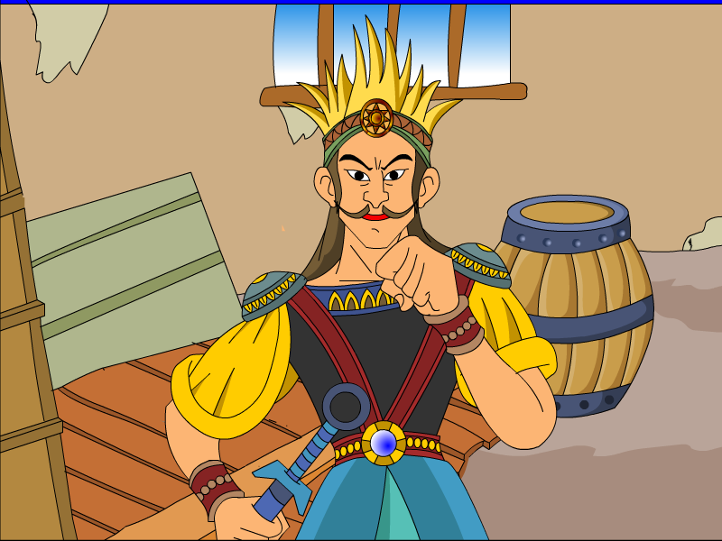
布鲁斯感动极了，他猛地跳起来，喊道：“我也要干第八次！”

Slide 12
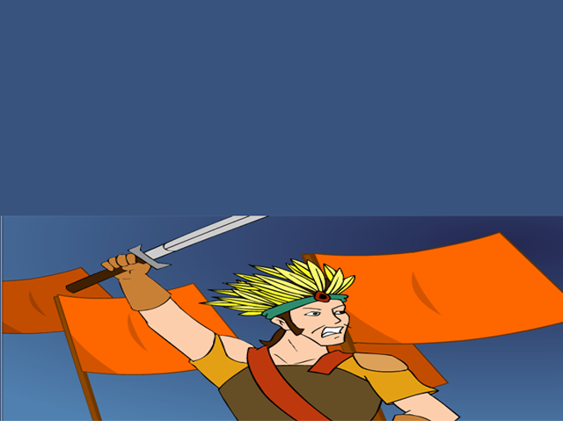
布鲁斯的第八次抵抗成功了。

Slide 13
他四处奔走，招集被打散的军队，动员人民起来抵抗。经过激烈的战斗，苏格兰军队赶跑了外国侵略军。布鲁斯的第八次抵抗成功了。
动动脑筋吧
请你想象一下：当时布鲁斯会怎样动员几乎失去信心的士兵起来参加第八次抵抗？
返回

Slide 14

动动脑筋吧
1、说说布鲁斯王子终于成功的原因。
2、把这个故事讲给别人听听。
3、你有没有这样的经历，如果有说给同学听听，也可以写下来。

Slide 15

赠 言
有志者，事竟成。 ——范 晔
不失去信心，只要坚持不懈，就一定能成功。 ——钱学森
顽强的毅力可以征服世界上任何一座高峰！ ——狄更斯
精诚所加，金石为开。
——《后汉书·光武十王列传》

Slide 16

看到 相似点 | 布鲁斯 | 一连打了七次仗，苏格兰军队都失败了。
 | 蜘蛛 | 就这样结了断，断了结，一连结了七次，都没结成。
发现 不同点 | 布鲁斯 | 他躺在山上的一间磨房里，不断地唉声叹气。对这场战争，他几乎失去了信心。
 | 蜘蛛 | 可蜘蛛并不灰心，照样从头干起，这一次它终于结成了一张网。
得到 启发 | 布鲁斯感动极了。他猛地跳起来，喊道：“我也要干第八次！”

Slide 17

多音字组词。
jī( ) mò( ) chónɡ( )
几 磨 重
jǐ( ) mó ( ) zhònɡ( )
把下列句子改成把字句和被字句。
（1）布鲁斯赶跑了外国侵略军。
（2）风吹断了蜘蛛网。
（3）妈妈洗好了衣服。

